Slide 1

CHÀO MỪNG CÁC CON
ĐẾN VỚI TIẾT HỌC

Slide 2



Toán
Luyện tập (26)

Slide 3











Yêu cầu cần đạt
Ôn tập bảng cộng (có nhớ) trong phạm vi 20.
Vận dụng bảng cộng để thực hành làm tính và giải toán.

Slide 4







Khởi động

Slide 5



Trò chơi: Kéo co

Slide 6
Cách chơi
Các con sẽ trả lời câu hỏi để giúp đội mình kéo thắng đội bạn. Mỗi câu trả lời đúng trong thời gian quy định sẽ giúp đội mình thắng 1 hiệp.
Kết thúc trò chơi, đội nào có số hiệp thắng nhiều hơn (tương đương với trả lời đúng nhiều câu hỏi hơn) là đội chiến thắng.

Slide 7
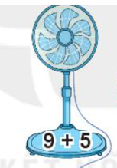


Câu hỏi
15
14
13
12
11
10
9
8
7
6
5
4
3
2
1
0
A. 13
B. 12
C. 14
D. 11

Slide 8
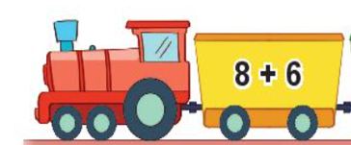
Câu hỏi
15
14
13
12
11
10
9
8
7
6
5
4
3
2
1
0
A. 14
B. 12
C. 13
D. 16

Slide 9
Câu hỏi
15
7 + 4 = ?
14
13
12
11
10
9
8
7
6
5
4
3
2
1
0
A. 12
B. 13
C. 11
D. 14

Slide 10
Câu Hhỏi
15
6 + 6 = ?
14
13
12
11
10
9
8
7
6
5
4
3
2
1
0
A. 11
B. 12
C. 12
D. 14

Slide 11
Câu hỏi
15
5 + 8 = ?
14
13
12
11
10
9
8
7
6
5
4
3
2
1
0
A.10
B.15
C. 12
D.13

Slide 12
Câu hỏi
15
9 + 9 = ?
14
13
12
11
10
9
8
7
6
5
4
3
2
1
0
A. 16
B. 18
C. 19
D. 17

Slide 13
Luyện tập

Slide 14

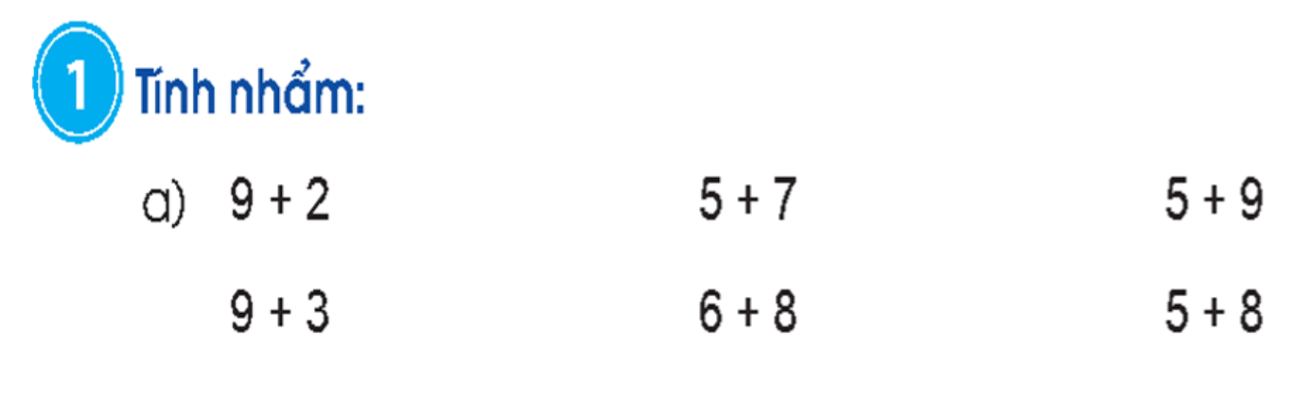
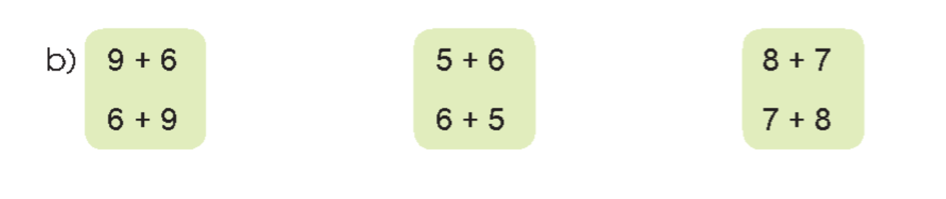
= 11
= 12
= 14
= 12
= 14
= 13
= 15
= 11
= 15
= 15
= 11
= 15

Slide 15
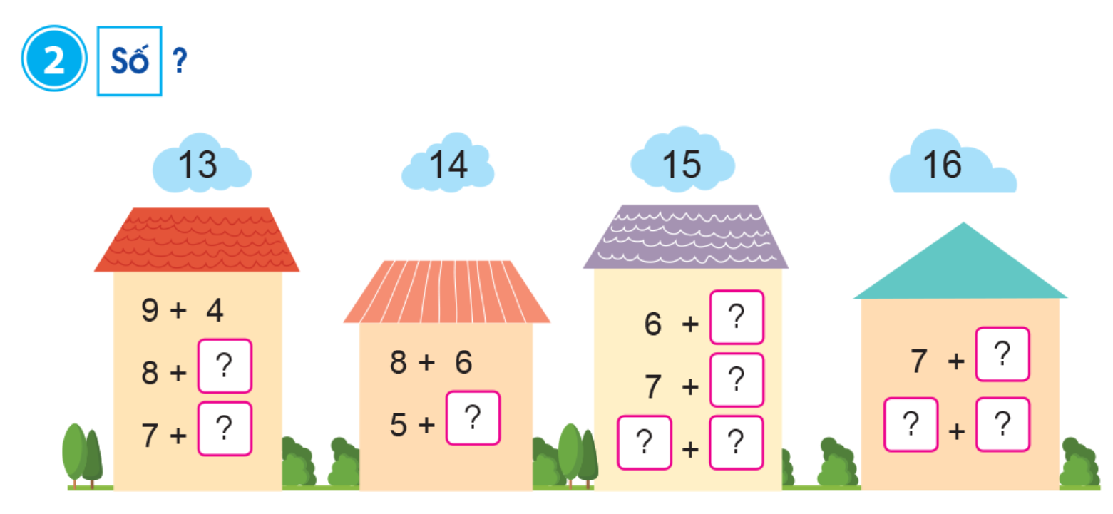
9
5
9
8
6
9
9
7
8
7

Slide 16
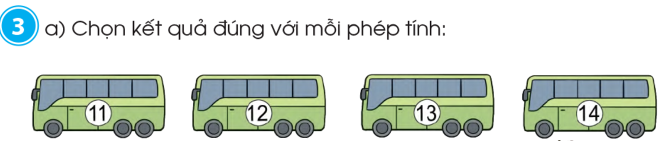
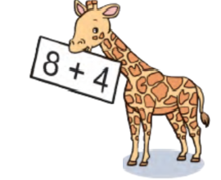
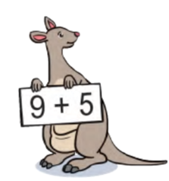

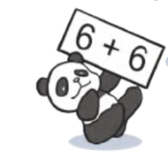
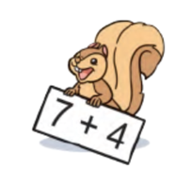

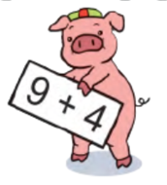
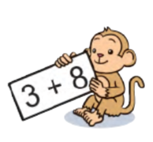

Slide 17
b) Tính:
9 + 5 + 1 7 + 2 + 6
5 + 3 + 4 8 + 4 + 5
= 15
= 15
14
9
= 12
= 17
8
12

Slide 18
Vận dụng
-Tự thực hiện đếm thêm thành thạo, học thuộc dần bảng cộng có nhớ trong phạm vi 20.
- Vận dụng tính toán hàng ngày.

Slide 19

CHÀO TẠM BIỆT

